Slide 1

CMAPTOOLS
Que es
Para que sirve
Características
Funciones
Ventaja
Desventajas
Pasos para hacer un mapa conceptual

Slide 2

QUES ES CMAPTOOLS
Es una herramienta gratuita para construir y modificar mapas conceptuales y lo pueden utilizado cualquier usuario de cualquier edad y se puede publicar en la web los trabajos de CMAPTOOLS

Slide 3
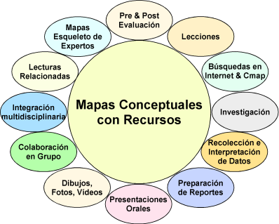
PARA QUE SIRVE EL CMAPTOOLS
Sirve para crear mapas conceptuales que podemos utilizar para organizar nuestras ideas y presentarla en forma clara.
Funciona como una gran base de datos. Simplemente arrastrando un elemento o archivo del PC y llevándolo a unos de los conceptos de mapa con el que estemos trabajando y creamos un enlace así podemos almacenar varios archivos

Slide 4
CARACTERISTECAS CMAPTOOLS
Permite una elaboración de un mapa conceptual facial y rápido
Dispone de un acceso vía internet como mandarlo los trabajos del CMAPTOOLS por MSN y montarlo en un blogs y en una paginas web
Permite montar imágenes y videos
Los mapas pueden exportar a diferentes formatos como archivo PDF o paginas web
Permite almacenar archivos

Slide 5
funciones
Permite cambiar el tipo o tamaño a la letra utilizada
Tiene la acción de poner símbolos matemáticos
Permite escoger la forma donde irán los conceptos como círculos, cuadrados etc…
Permite agregar sombra a los objetos
Permite cambiar el fondo al color de los objetos
Permite alinear el texto
Permite exportar el trabajo en formato de imagen documento PDF, formato SUG y POSTSCRIP etc…
Pegar, copiar , corta y borrar objetos
Permite hacer anotaciones al mapa
Puede ser guardado en forma vertical

Slide 6
Ventajas
Sirve para construir ,clasificar y visualizar las ideas por lo que es de ayuda para los estudiantes
Sirve para calificar trabajo individuales como en grupo
Lo pueden utilizar como profesor como estudiantes
Una nueva herramienta de ayuda
Permite publicar los trabajos en internet
Lo pueden utilizar cualquier tipo de persona
Notes:
T

Slide 7
Desventajas
Este programa no es muy común ya que son muy pocas las personas que lo conocen
Es muy tedioso cuando se construye un mapa conceptual
Se demora mucho para la construcción de un mapa conceptual

Slide 8
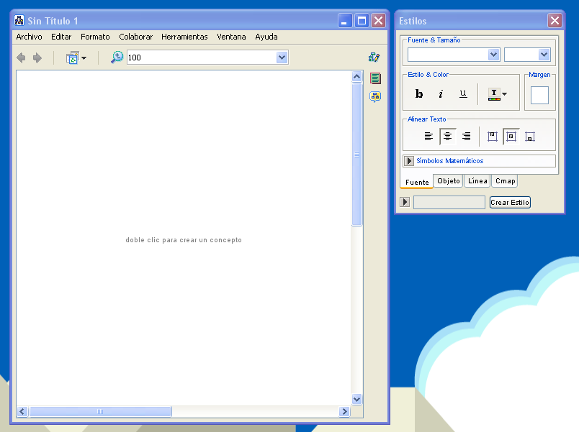
Paso para hacer un mapa conceptual

Slide 9
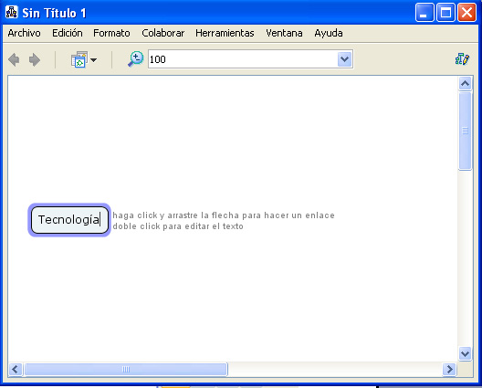
Dar doble clic para editar texto

Slide 10
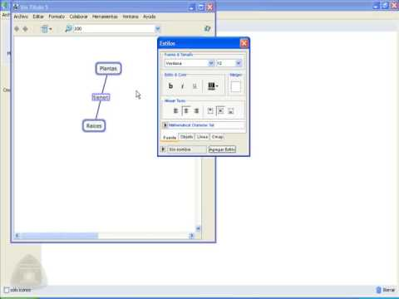
Deje clic apretado y arastre donde quiere enlazar la información para el mapa

